Slide 1
Refonte des écrans d’authentification forte sur le WEB
Direction du marché des Professionnels, Agriculture, Viticulture et Associations de Proximité
Lors d’un paiement par carte sur internet
Novembre 2023

Slide 2
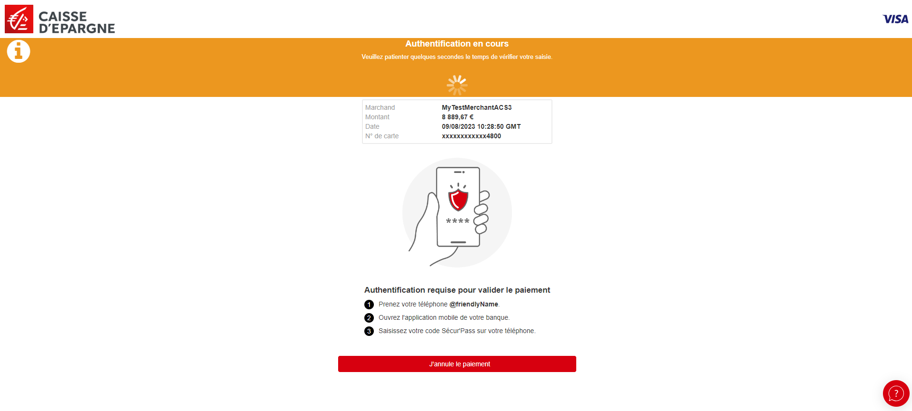
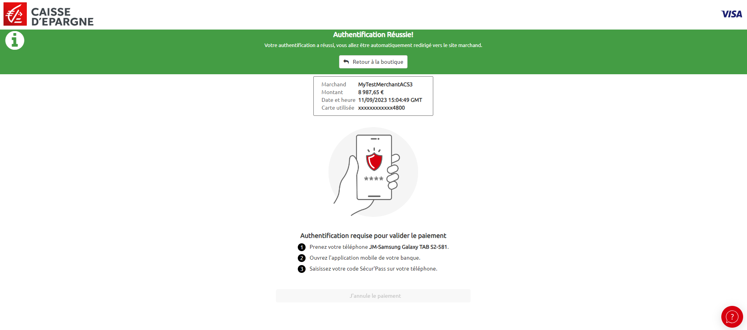


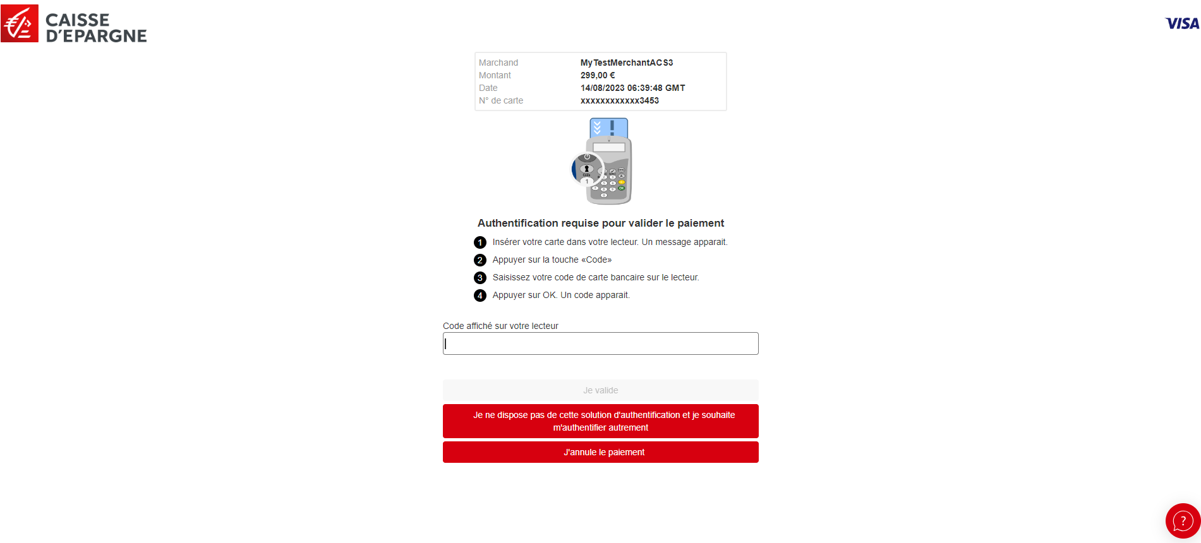

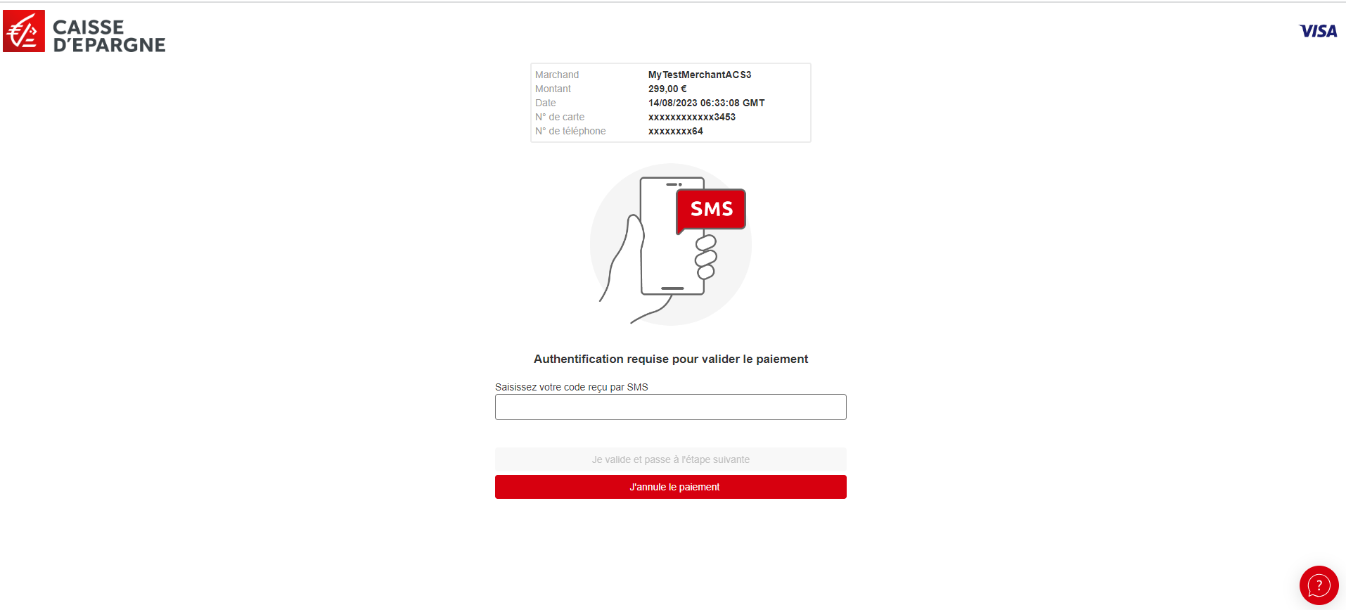
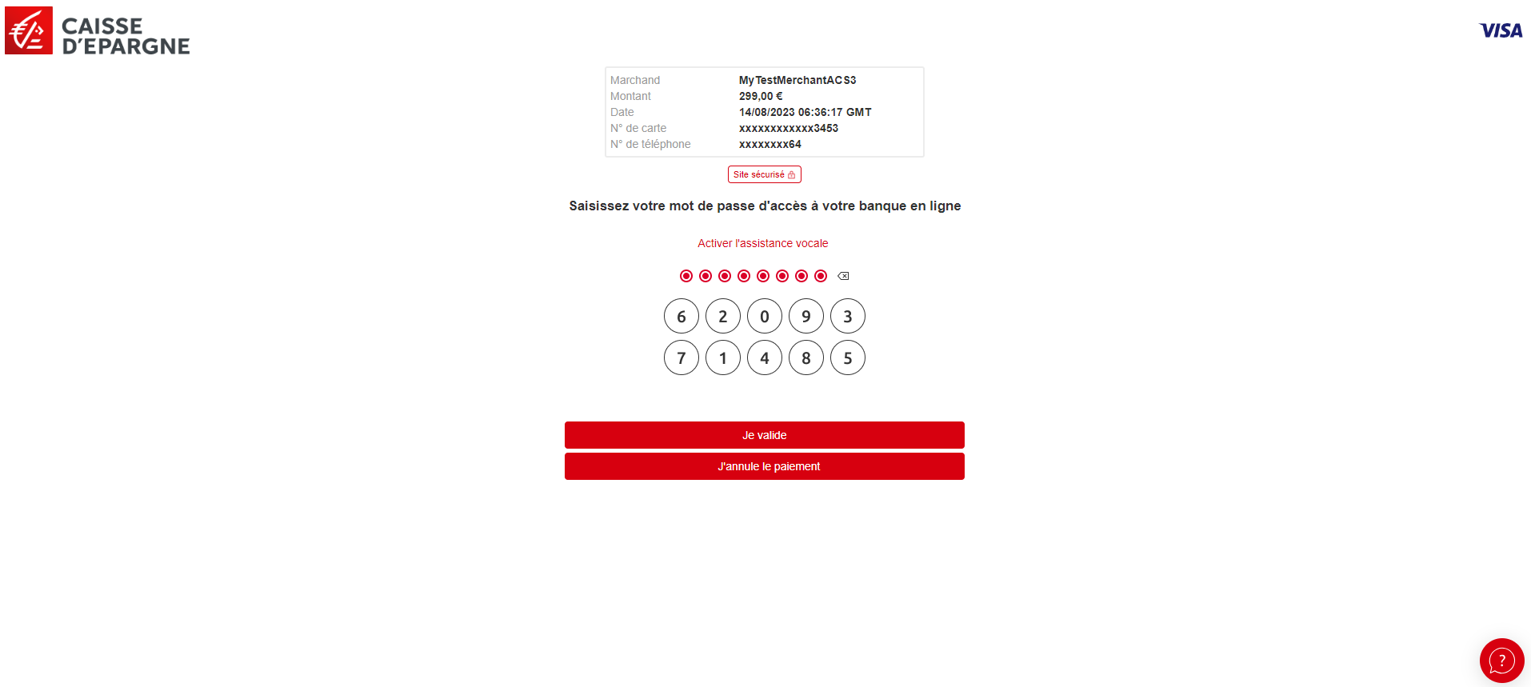

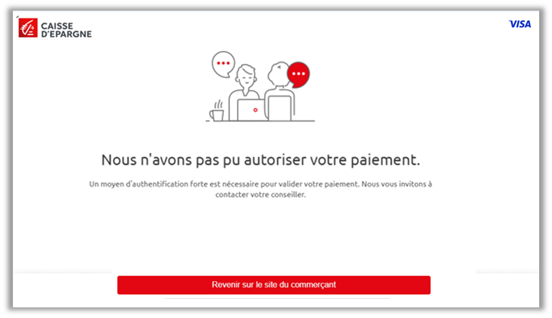
Refonte des écrans d’authentification forte
Divers parcours
N
Sécur’Pass
Lecteur CAP
+
Mobile sécurisé
Mot de passe
+
Porteur à équiper soit d’un lecteur CAP, soit d’un abonnement BAD
Mot de passe
Mobile sécurisé

Slide 3
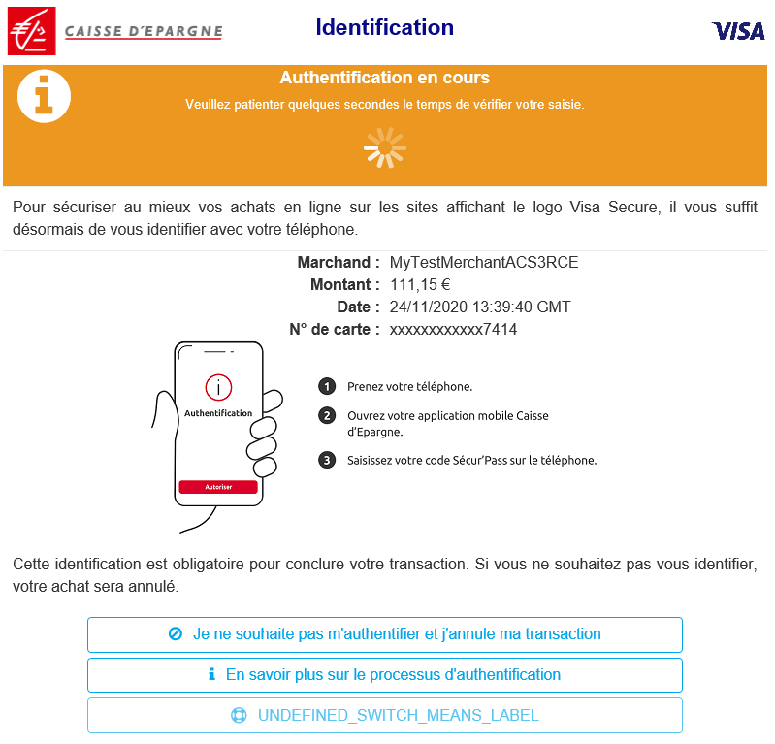
Refonte des écrans d’authentification forte
Parcours Secur Pass
N
Design épuré pour focaliser l’attention utilisateur sur l’action d’authentification.
Mise en valeur des détails de la transaction pour rassurer l’utilisateur. (affichées sur tous les écrans)
Ajout du nom donné au tél lors de l’enrôlement (friendly name) inséré pour clarifier l’attente d’authentification >

Slide 4
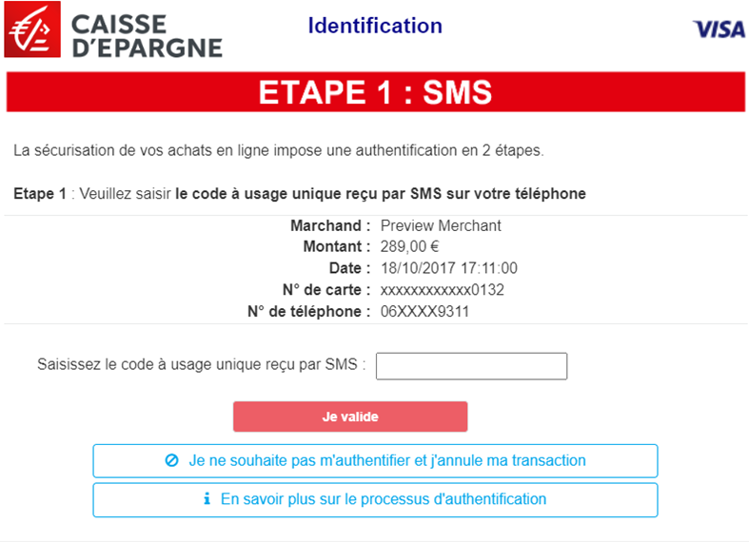

Refonte des écrans d’authentification forte
SMS Renforcé 1/2
N
Design bouton de validation non cliquable.
Design bouton de validation cliquable.
Le bouton de validation informe l’utilisateur qu’une autre étape est nécessaire.
Seule page où s’affiche dans les détails le numéro de téléphone (pour s’assurer que l’utilisateur réceptionne le SMS sur le bon appareil)

Slide 5
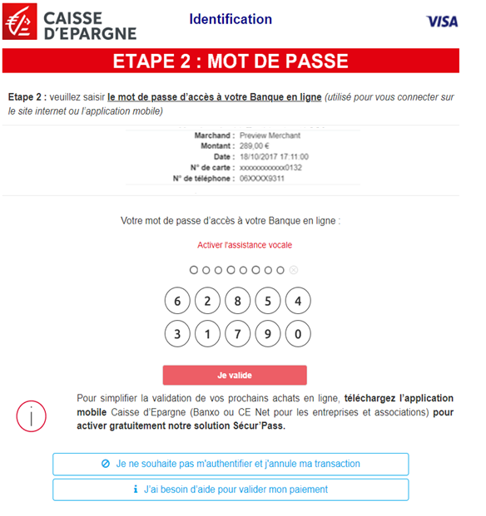

Refonte des écrans d’authentification forte
SMS Renforcé 2/2
N
« Je valide » indique qu’il s’agit de la dernière étape.

Slide 6
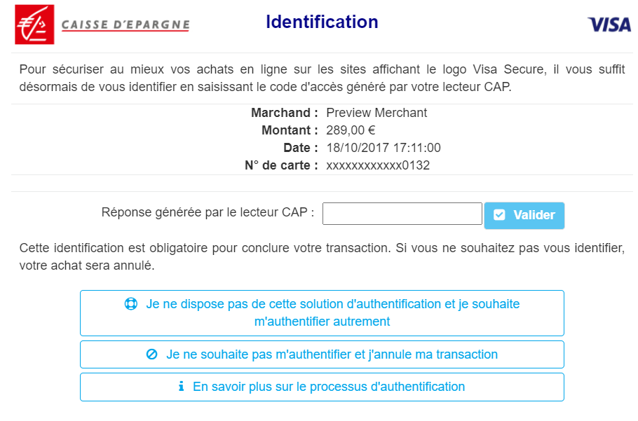
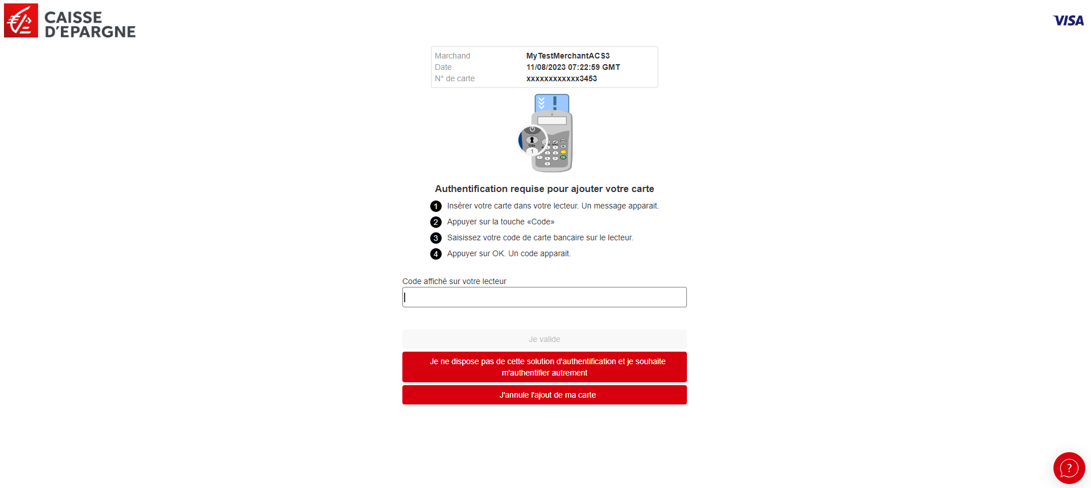
Refonte des écrans d’authentification forte
Lecteur CAP
N
Clarification des instructions : champ de saisie clarifie la dernière instruction attendue
Repli possible vers le SMS Renforcé

Slide 7
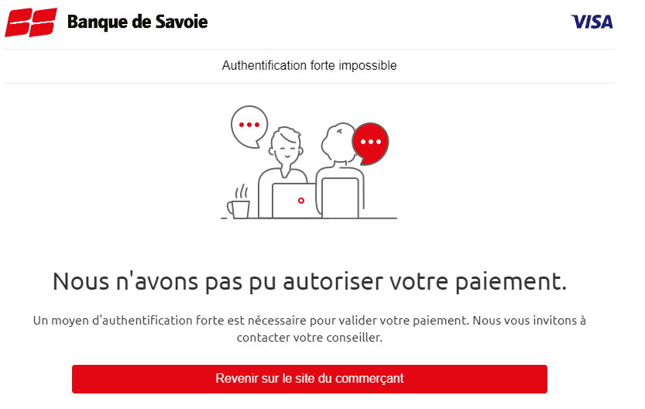

Refonte des écrans d’authentification forte
Absence de moyen d’authenfication forte
N
Le client n’est pas équipé convenablement. Il faut l’équiper à minima d’un système de SMS Renforcé (SMS + mot de passe BAD).
Voir Hebdo pro sur le paiement 3DS : clic ici

